Slide 1
Л.А. Жибарева, методист отдела краеведения ГОУ ДО ЯО ЦДЮТурЭк
Деятельность областного
методического объединения
педагогов краеведческого профиля, созданного на базе ГОУ ДО ЯО ЦДЮТурЭк

Slide 2
Цель и задачи методического объединения
Цель создания методического объединения:
Координация деятельности детских образовательных объединений краеведческого профиля, а так же изучение, обобщение, пропаганда актуального педагогического опыта.
Задачи методического объединения:
Анализ дополнительных общеобразовательных программ и методик в области преподавания краеведения.
Ознакомление с возможностями применения современных педагогических технологий в работе детских объединений по краеведению.
Организация обмена актуальным опытом участников МО.
Анализ состояния образовательной деятельности в детских образовательных объединениях краеведческого профиля.
Создание банка педагогического опыта по тематике заседаний МО.

Slide 3
Программа деятельности методического объединения
Принцип разнообразия деятельности
Принцип индивидуального подхода
Принцип осмысленного подхода

Slide 4
Организация работы МО
Очная форма: заседание МО
Заочная форма: выполнение заданий

Slide 5
Тематика заседаний в 2018 году
Модуль 1.
Активные средства обучения в процессе краеведческой работы с обучающимися

Slide 6
Тематика заседаний в 2018 году
Модуль 2.
Индивидуализация в процессе краеведческой работы с обучающимися

Slide 7
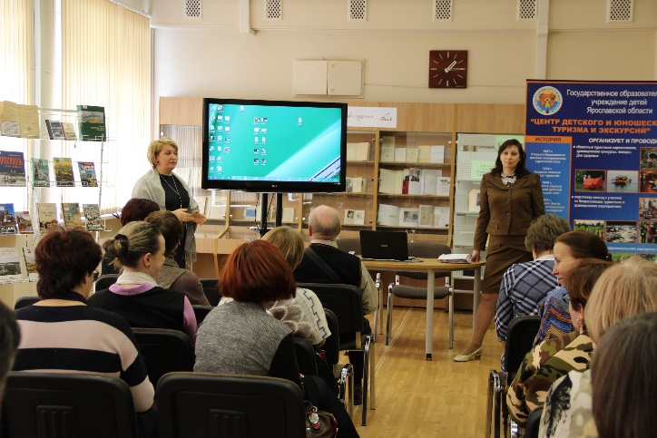
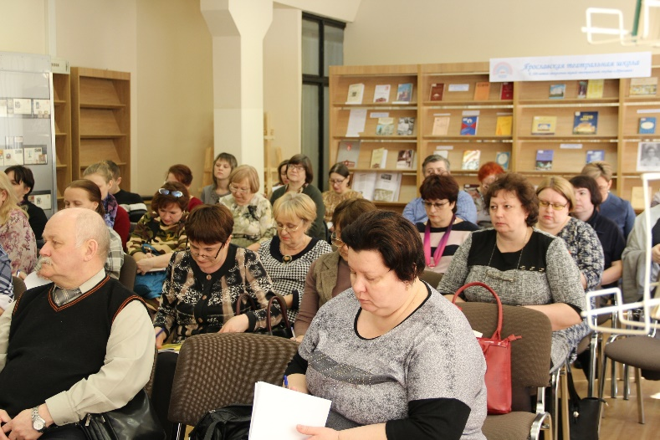
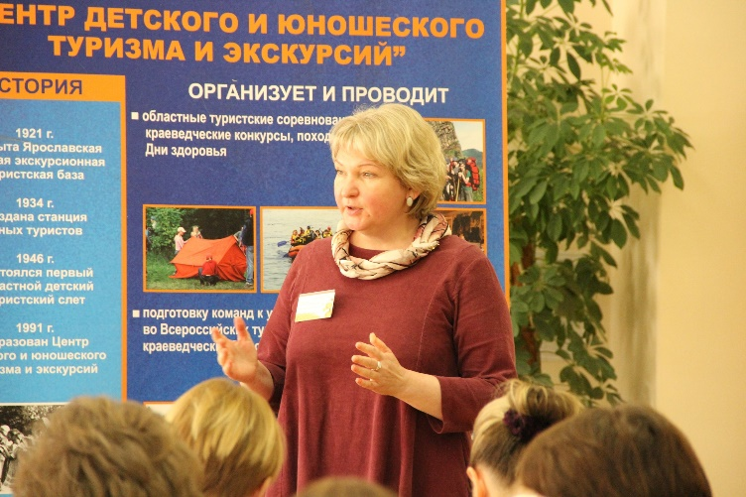
Тематика заседаний в 2019 году
Модуль 1.
Проектная деятельность в процессе краеведческой работы с обучающимися

Slide 8
Тематика заседаний в 2019 году
Модуль 2.
Дополнительные общеобразовательные общеразвивающие программы

Slide 9
Определение мотивов посещения МО
Мотив «Познание» – 100%
Мотив «Достижение успеха» – 55,3%
Мотив «Общение» – 55,3 %
Мотив «Релаксация» - 10,5%

Slide 10
В итоге участники методического объединения:
получили представление о возможностях применения активных средств обучения;
ознакомились с успешными практиками в области краеведческой работы;
получили доступ к новым информационным ресурсам;
узнали о методических основах организации проектной деятельности;
приняли участие в формировании банка педагогического опыта.

Slide 11
Благодарю за внимание!
Сайт: http://turist.edu.yar.ru
E-mail: cduturek@mail.ru
Тел. (4852) 24-07-69,
24-30-89 (доб. 105, 111)

